Slide 1

T
CUAI 음성인식 스터디
2024.11.19.
발표자 : 조효원

Slide 2
스터디원 소개 및 만남 인증
스터디원 1 : AI학과 조민지
스터디원 2 : 전자전기공학부 조효원
대면 및 zoom으로 진행

Slide 3
GMM-HMM 기반 음성인식

Slide 4
분포와 빈도 관점의 음성인식
DP Matching 방법론의 문제점
1. 미리 준비된 템플릿과 일치하는 발화 내용만을 인식할 수 있다
→ 음소보다 짧은 subword로 템플릿을 작성한 후 템플릿을 연결
2. 음성 불규칙성(다양성)에 대한 대응이 어렵다.
→ 템플릿을 음소마다 여러 개 준비
But 비효율적인 계산 → 분포와 빈도를 이용
Notes:
음성의 시간적 흔들림을 대처하기 위한 방법은 템플릿에 기반한 DP매칭이 있습니다. 하지만 DP매칭은 몇 가지 문제점을 갖고 있습니다. 첫번째는 미리 준비된 템플릿과 일치하지 않는 발화 내용만을 인식할 수 있다는 점입니다. 이 문제는 음소 템플릿을 이용하여 해결 가능합니다. 두번째 문제는 음성의 불규칙성에 대응하지 어렵다는 점입니다. 이 문제는 템플릿을 음소마다 여러 개 준비하여 해결할 수 있지만, 그렇게 되면 계산량이 비현실적으로 증가합니다. 따라서 분포와 빈도를 이용한 방법이 도입되었습니다.

Slide 5
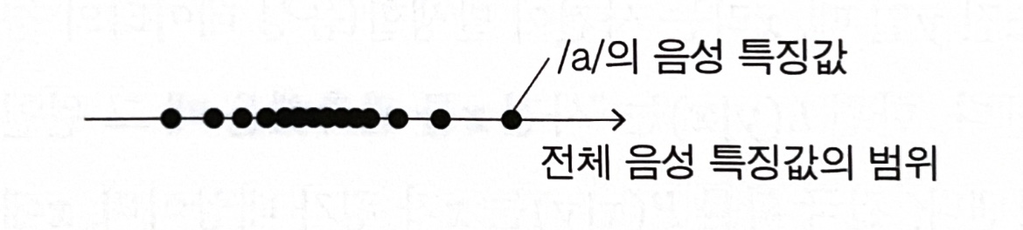
분포와 빈도 관점의 음성인식
Ex 음성 특징값을 모두 1차원 스칼라값으로 표현히면 분포의 특징을 가짐
→ 동일한 음성 특징값은 일정 범위 안에 밀집되어 있을 것
→ 범위 안에서 벗어날수록 동일한 음성일 확률이 떨어짐
Notes:
예를 들어 음성의 특징값을 1차원 스칼라 값으로 표현한다고 할 때, 학습 데이터에 포함된 /a/ 음성 특징값을 모두 시각화하면 화면의 그림과 같을 것입니다. 이때 동일한 음성 특징값은 일정 범위 안에 밀집되어 있을 것이고, 범위 밖의 특징값은 다른 음성일 확률이 큽니다. 이처럼 음성 특징값들은 분포의 특성을 띱니다.

Slide 6
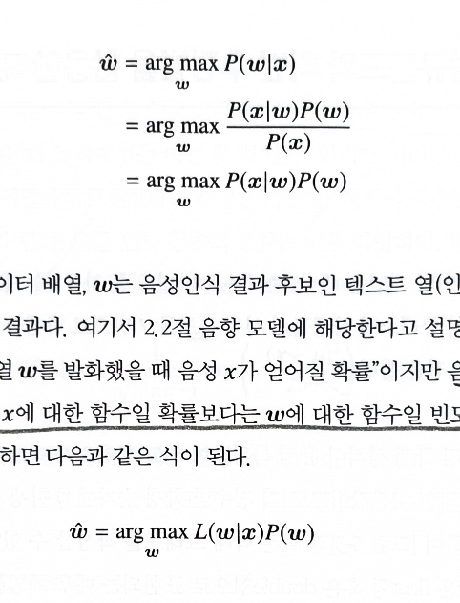
분포와 빈도 관점의 음성인식
관측치 x, 조건 y에 대한 빈도 L(y|x)를 음성인식 문제에 도입하면
Notes:
분포를 가진다면 빈도를 계산할 수도 있을 것입니다. 음성인식 문제는 화면의 식과 같이 정의됩니다. X는 관측되는 음성 데이터 배열, w는 음성인식 결과 후보인 텍스트 열, w_hat은 최종적으로 출력된 음성인식 결과입니다. 음성인식에서는 x가 이미 관측되어 있으므로, x에 대한 함수인 확률 P(x|w)는 w에 대한 함수인 빈도의 관점에서 표현하는 것이 좋습니다.

Slide 7
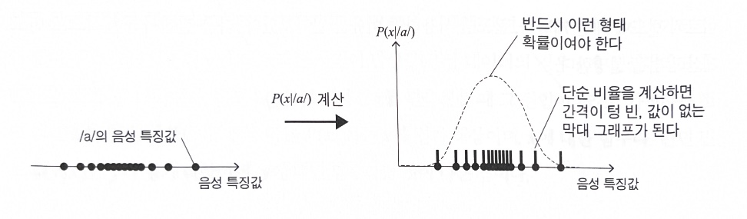
정규분포와 최빈 추정법을 활용한 매개변수 추정
음성 특징값은 float형 또는 bouble형 → 매우 세밀한 소수값 가짐
→ 특징값이 완전히 동일한 경우는 거의 없음
→ 단순 비율에 기반해 확률값을 산출하면 간격이 텅 빈 막대그래프가 됨
→ 값이 집중된 범위에서는 높은 확률값을 갖고, 멀어질수록 낮은 확률값을 갖는 함수
→ 확률 밀도 함수 적용
Notes:
컴퓨터상에서 취급하는 음성 특징값은 float 또는 double 형이므로 아주 세밀한 소수값을 가지고 있습니다. 따라서 비슷한 값의 음성 데이터는 있을 수 있지만, 특징값이 완전히 동일한 경우는 거의 없습니다. 따라서 단순 비율에 기반하여 확률값을 계산하면 음성인식에 활용할 수 없는 분초를 갖게 됩니다. 이 문제를 해결하기 위해 확률이란 값이 0에 가까운 막대그래프의 연속이 아닌 값이 집중된 범위에서는 높은 확률값을, 멀어질수록 낮은 확률값을 갖는 / 오른쪽 그림의 점선과 같은 함수 형태를 얻어야 합니다. 이를 위해 데이터가 따를 것이라 예상되는 어떤 함수를 준비해두고, 그 함수와 유사한 형태로 확률 분포를 만드는 모델링 기법을 이용합니다. 여기서 적용 대상 함수는 일반적으로 확률밀도함수입니다.

Slide 8
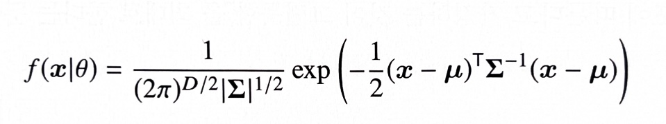

정규분포와 최빈 추정법을 활용한 매개변수 추정
실제 음성 데이터 특징값은 다차원 벡터 → 다변 정규분포
→ 이후 PDF를 확률값 대신 사용 $P\left(x | θ\right)=f\left(x | θ\right)$
Notes:
실제 음성 데이터 특징값은 다차원 벡터이므로 다변정규분포를 이용합니다. 이후엔 확률밀도함수를 확률값 대신 사용합니다.

Slide 9
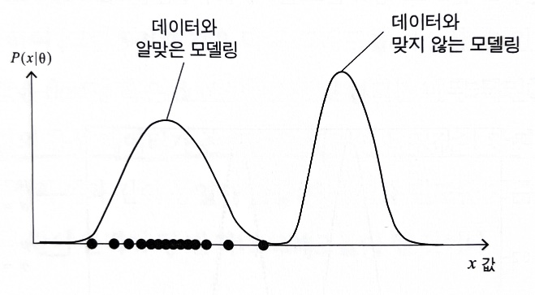
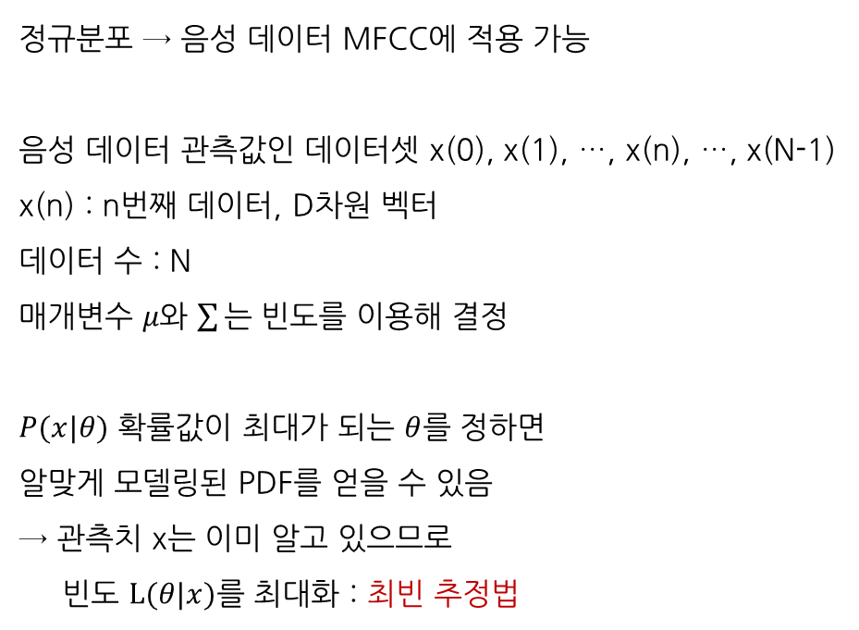
정규분포와 최빈 추정법을 활용한 매개변수 추정
정규분포 → 음성 데이터 MFCC에 적용 가능
음성 데이터 관측값인 데이터셋 x(0), x(1), …, x(n), …, x(N-1)
x(n) : n번째 데이터, D차원 벡터
데이터 수 : N
매개변수 $μ와$ $\sum{는}$ 빈도를 이용해 결정
$P(x|θ)$ 확률값이 최대가 되는 $θ$를 정하면
알맞게 모델링된 PDF를 얻을 수 있음
→ 관측치 x는 이미 알고 있으므로
빈도 $L(θ|x)$를 최대화 : 최빈 추정법
Notes:
정규분포를 음성 데이터 MFCC 특징값에 적용할 수 있는데요, 주어진 데이터에 정규분포를 적용하려면 매개변수 $μ와$ $\sum{를 }$결정해야 합니다. 이때 최빈 주정법을 이용할 수 있습니다. 알맞게 모델링 된 확률밀도함수는 x가 집중된 부분에서 높은 확률값을 가집니다. 따라서 P(x|$θ$) 값이 최대가 되는 $θ$를 정하면 알맞게 모델링된 확률밀도함수를 얻을 수 있습니다. 이때 관측치 x는 이미 알고 있으므로 확률 P 대신 빈도 L($θ$|x)를 최대화하는 문재로 바꿀 수 있습니다. 즉, ‘관측된 데이터 x가 매개변수 $θ$의 정규분포에 따른다고 가정하는 것이 그럴듯함＇을 최대화한다는 뜻입니다.

Slide 10
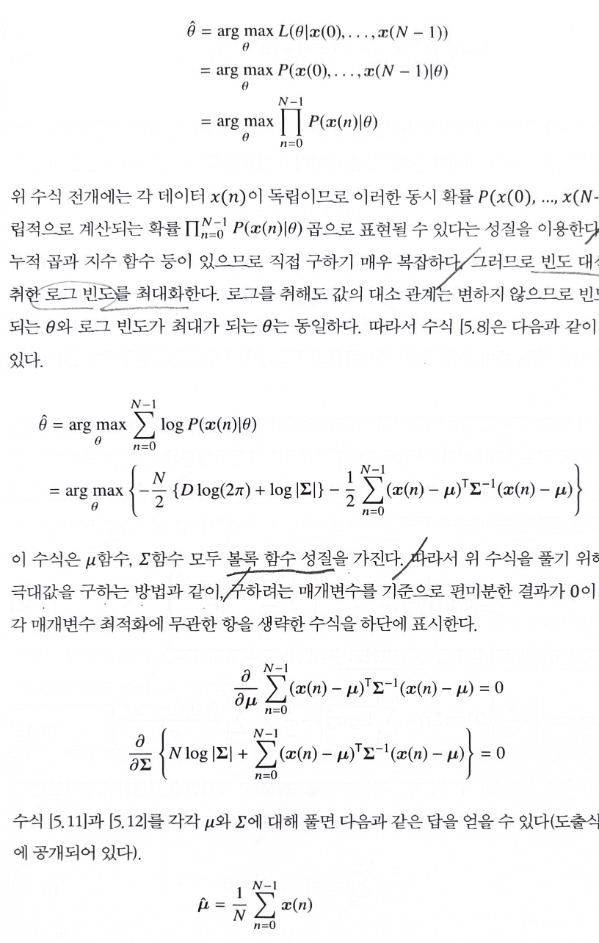
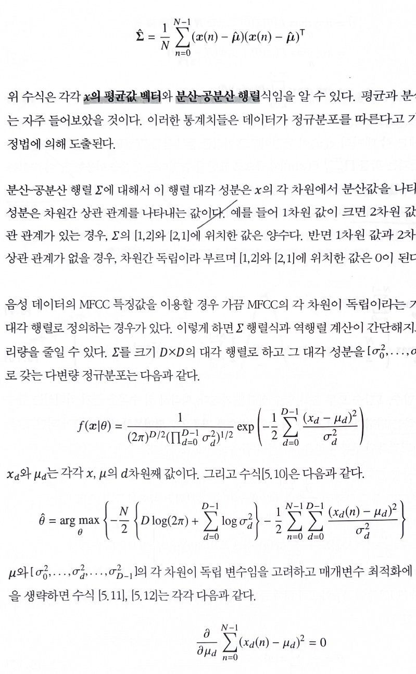
정규분포와 최빈 추정법을 활용한 매개변수 추정
Notes:
다음은 최빈추정법에 따라 매개변수 $θ$를 추정하는 과정입니다. 각 데이터 x(n)이 서로 독립이므로 동시확률을 확률의 곱으로 표현할 수 있습니다. 계산을 간단하게 하기 위해 로그 빈도를 최대화합니다. $θ$_hat 유도 과정의 마지막 수식을 보면 $μ와$ $\sum{가}$ 모두 볼록함수 성질을 지닙니다. 따라서 구하려는 매개변수에 대해 편미분한 값이 0이 되도록 하는 $μ와$ $\sum{를 }$ 찾으면 $μ_hat과$ $\sum{_hat을 }$구할 수 있습니다. 박스 친 결과를 보면 두 매개변수가 각각 x의 평균값 벡터와 분산-공분산 행렬임을 알 수 있습니다.

Slide 11
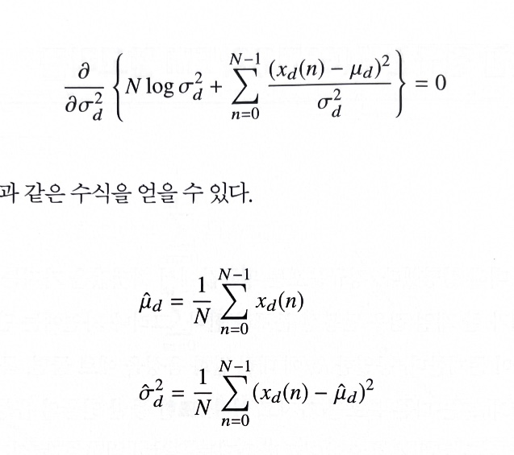
정규분포와 최빈 추정법을 활용한 매개변수 추정
Notes:
음성 데이터의 MFCC 특징값을 이용할 경우 MFCC의 각 차원이 독립이라는 가정 하에 $\sum{를 }$대각 행렬로 정의하는 경우가 있습니다. 이 방법을 사용하면 계산량을 줄일 수 있습니다. 이때의 다변량 정규분포는 화면의 f(x|$θ$)가 됩니다. 앞서 최빈추정법에서의 매개변수 $θ_hat과$ 편미분 식 또한 화면처럼 표기할 수 있습니다. 이를 풀면 새로운 ${\hat{μ}}_{d}$와 ${\hat{σ}}_{d}^{2}$를 얻을 수 있습니다. 이처럼 정규분포를 이용하면 평균과 분산을 통해 데이터 다양성이 알맞게 표현되므로 모델 사이즈와 처리량이 줄어듭니다.
하지만 근사 오차는 여전히 존재하므로, 이를 줄이기 위한 더 정밀한 기법이 존재합니다.

Slide 12

혼합 정규 분포 GMM
목소리 톤의 차이
사람마다 고유한 톤(고음/저음)이 있습니다. 동일한 단어를 발음하더라도 각자의 목소리 톤에 따라 음성 신호가 달라집니다.
2. 억양과 말투의 변화
같은 사람이 발화하더라도 문맥과 감정에 따라 억양이나 말투가 바뀝니다.
3. 음소의 연속성과 발화의 변화
특정 음소가 앞뒤 음소와 연결되면서 발음이 미세하게 달라집니다.
예시:
"학교" → [학교] (연음)
"학교에" → [학꾜에] (음소 동화)
음소 y에 대하여
음성이 생성되는 확률을
나타내는
정규 분포가 변화한다.
$$Z_{m}$$
요인
Notes:
동일한 “a”라는 발음을 할 때에도 목소리가 높은 사람의 분포와 낮은 사람의 분포는 다릅니다.

Slide 13
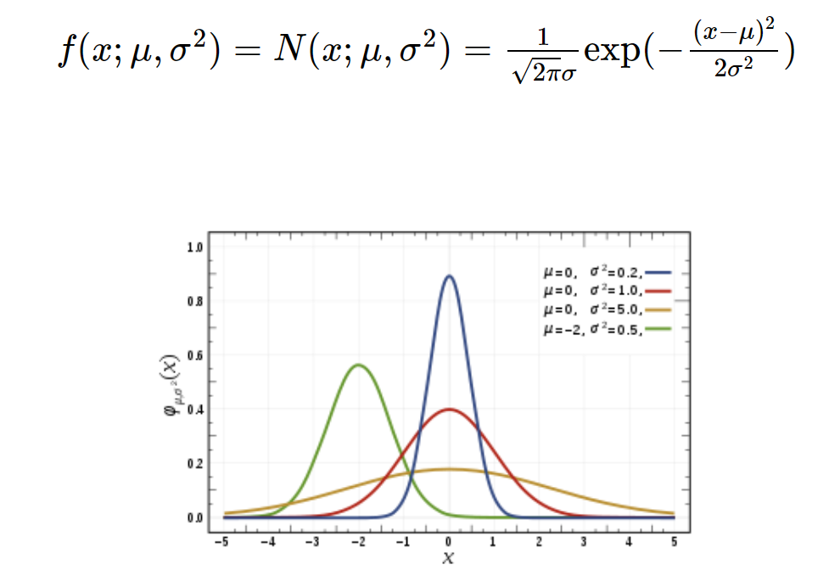
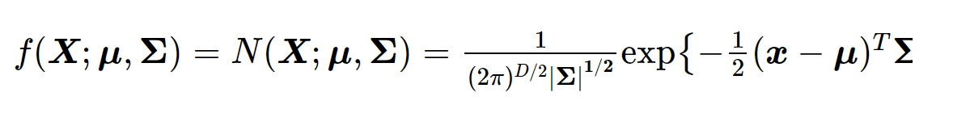
혼합 정규 분포 GMM
Notes:
하나의 단봉 분포로 표현할 수 없다.

Slide 14
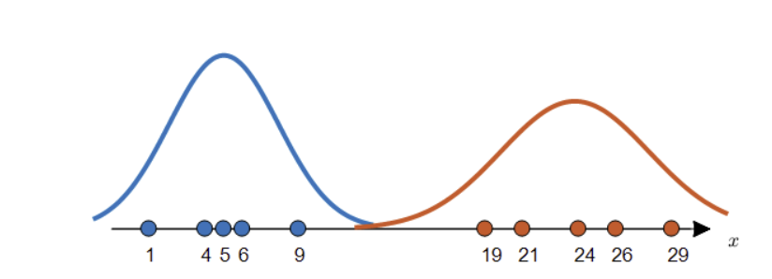
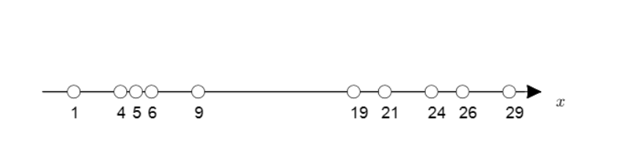
예시: 분포의 기댓값을 최적화 하는 방법
Notes:
라벨링된 데이터의 분포를 나타냅니다.
하지만 만약 라벨링이 되어 있지 않으면 어떻게 될까요?

Slide 15
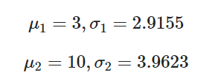
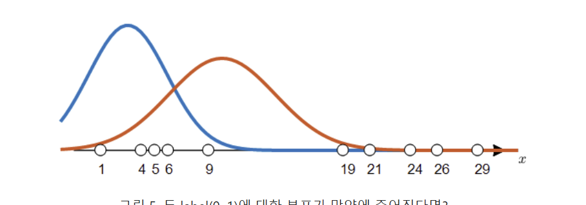
예시
랜덤하게 분포를 설정한다.
Notes:
새로이 최적화하여야할 것입니다. 늘 그랬듯이 랜덤하게 분포를 설정합니다.

Slide 16
예시
1, 4, 5, 6: cluster 1
9, 19, 21, 24, 26, 29: cluster 2
새로운 모수를 구할 수 있다.
Notes:
그렇게 되면 1, 4, 5, 6은 cluster 1 나머지는 cluseter 2가 됩니다.
이렇게 새로 구한 cluster 별 데이터 포인트로 부터 우리는 새로운 모수를 구할 수 있고 이러한 과정을 반복하면 최적화가 가능합니다

Slide 17
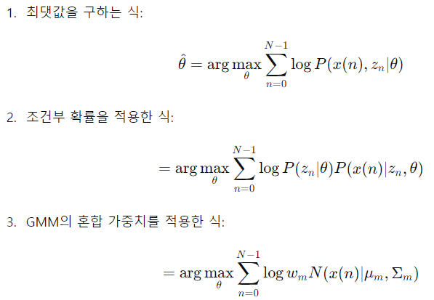
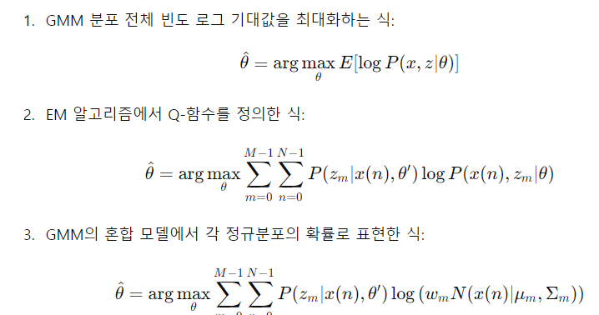

구체적인 설명
상세 조건에 해당하는 각각의 정규분포를 최대화 한다.
상세 조건 별로 데이터를 분리할 수 없다.
따라서 전체 빈도 로그 기댓값을 최대화 한다.
Posterior 확률:
n 번째 데이터 x(n)이 zm에 포함될 확률
=X(9)이 cluster 1에 포함될 확률
Notes:
그렇게 되면 1, 4, 5, 6은 cluster 1 나머지는 cluseter 2가 됩니다.
이렇게 새로 구한 cluster 별 데이터 포인트로 부터 우리는 새로운 모수를 구할 수 있고 이러한 과정을 반복하면 최적화가 가능합니다

Slide 18
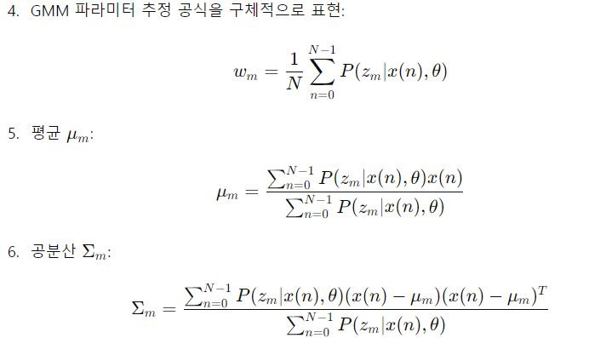
구체적인 설명
E step : 현재 파라미터 기준으로 posterior 확률을 구한다.
M step : posterior 확률을 기반으로 업데이트 한다.
데이터와 현재 모델 파라미터에 기반한 가중치 역할
Notes:
그렇게 되면 1, 4, 5, 6은 cluster 1 나머지는 cluseter 2가 됩니다.
이렇게 새로 구한 cluster 별 데이터 포인트로 부터 우리는 새로운 모수를 구할 수 있고 이러한 과정을 반복하면 최적화가 가능합니다

Slide 19
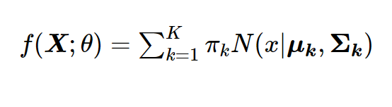
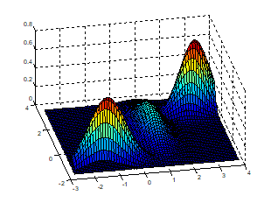
Notes:
다변량 데이터에 대한 최적화된 분포는 이와 같습니다.

Slide 20
Hidden Markov Model
특징으로 추출된
음성신호
(MFCC)
최적의
Hidden States
T
O
M
A
T
O
확률 누적값이 최대가 되는 경로를 탐색한다.
Notes:
다변량 데이터에 대한 최적화된 분포는 이와 같습니다.

Slide 21
Hidden Markov Model
T
O
M
A
T
O
s0
s1
s2
출력확률이 GMM으로 모델화 된 것을 GMM-HMM이라고 한다.
바움 웰치 알고리즘: EM 알고리즘과 동일하지만 기준 확률로 posterior 대신 전향 확률과 후향 확률을 이용한다.
Notes:
다변량 데이터에 대한 최적화된 분포는 이와 같습니다.

Slide 22
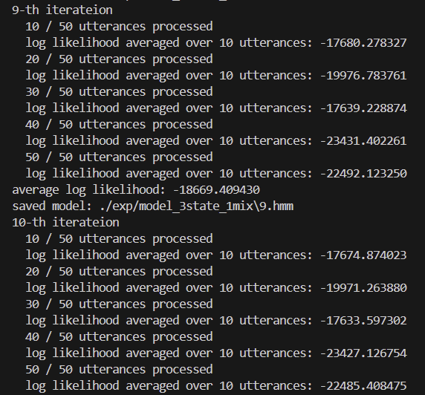
Hidden Markov Model
Notes:
다변량 데이터에 대한 최적화된 분포는 이와 같습니다.

Slide 23
감사합니다.

